Slide 1
AUTOMATION AND CONTROL LABORATORY
Automation and Control Engineering 2015/2016
Control of linear vibrations
Russo Alessio, Savaia Gianluca, Alberto Ficicchia
School of Industrial and Information Engineering
Politecnico di milano
https://github.com/rssalessio/linearVibrationsControl

Slide 2

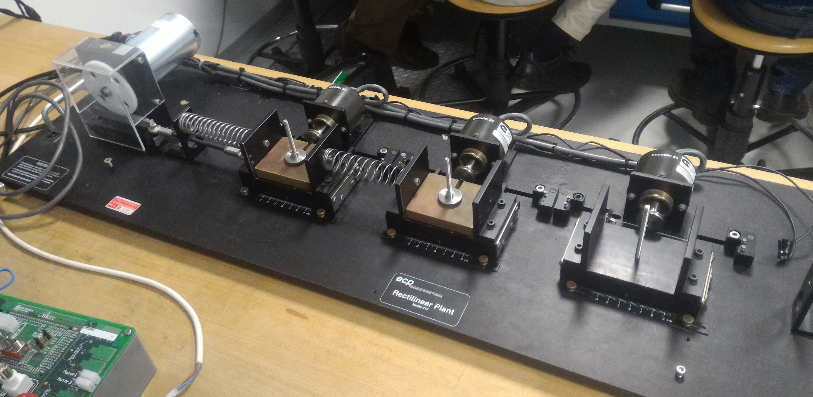
System description
Control of linear vibrations
Brushed motor
Incremental encoder
Cart
Weight
Spring
Arduino board
POLITECNICO DI MILANO
Notes:
Fare due slide e più figure e meno testo

Slide 3
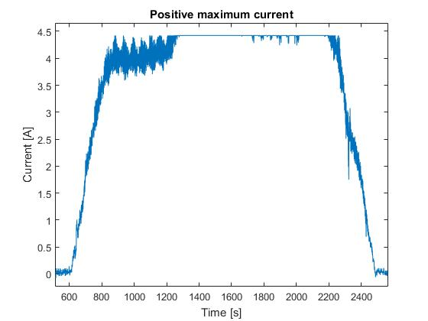
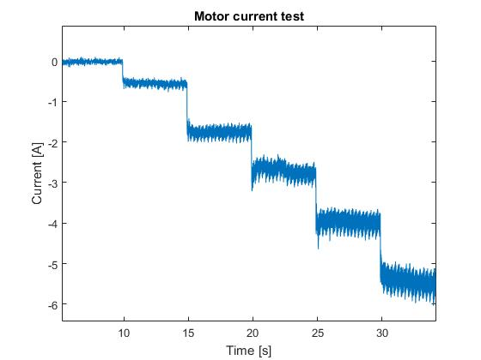
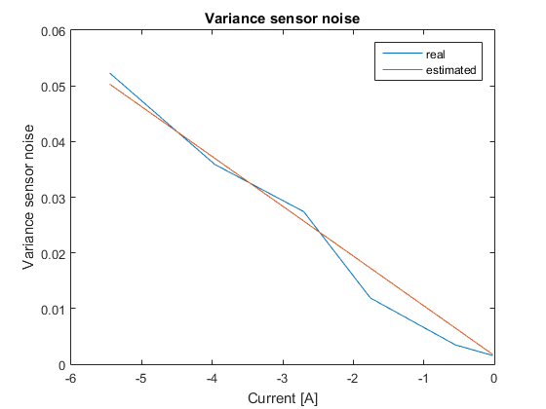
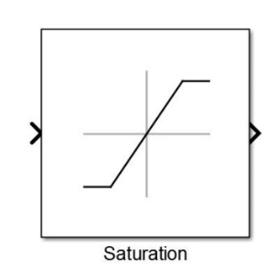
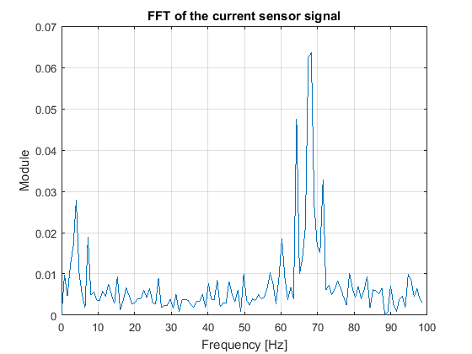
Preliminary issues
Control of linear vibrations
Measurement saturation
Measurement noise
Variable variance
Solved
White noise
Solved
Solved
LS estimation
Fourier transform
POLITECNICO DI MILANO
Notes:
Fare due slide e più figure e meno testo

Slide 4
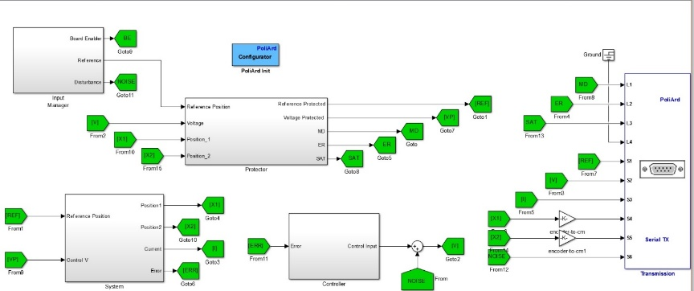
Protection system: four macroblocks
Control of linear vibrations
Input manager:
Selects input, noise and reference
Protector:
Saturates voltage, displacement and reference
Synchronizes Arduino and signal starting time
Triggers alert
System:
Motor and encoder feedback
Controller:
Contains control action
POLITECNICO DI MILANO
Notes:
Fare due slide e più figure e meno testo

Slide 5
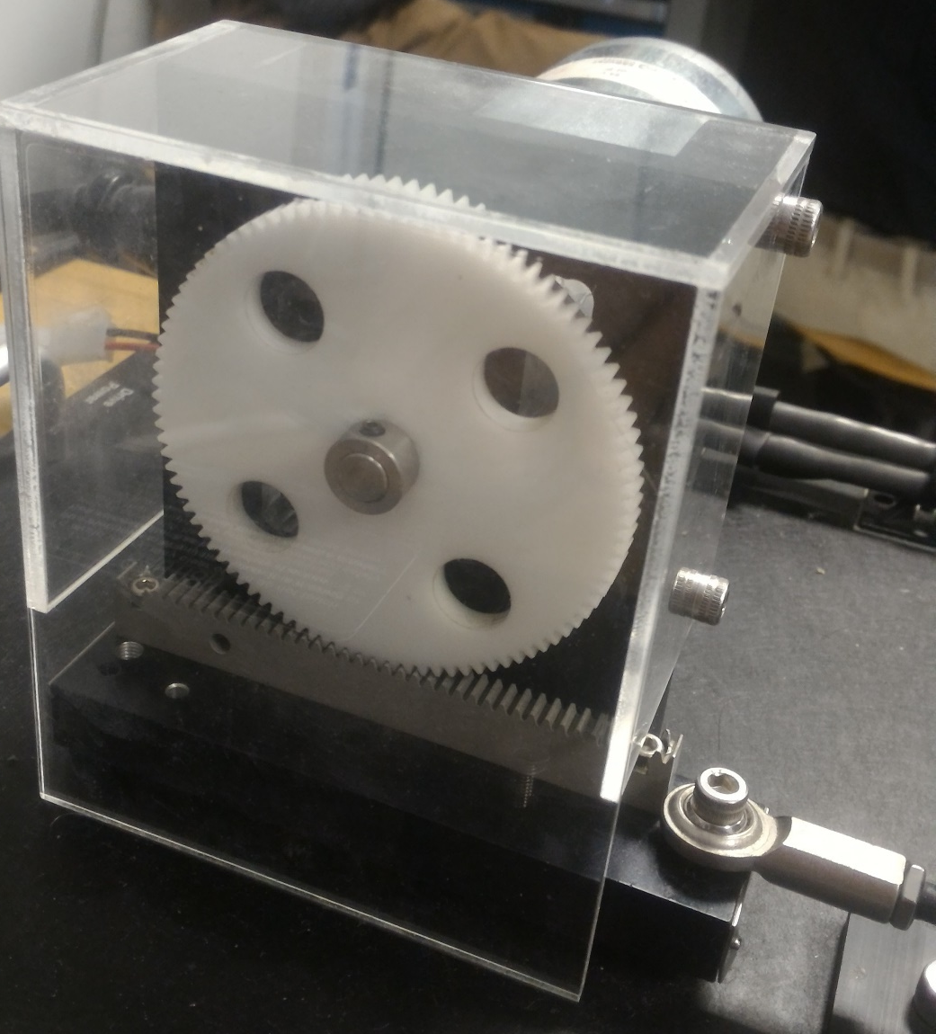
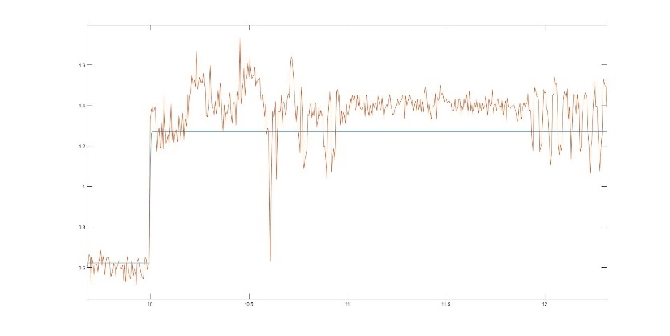
Modelling: motor
Control of linear vibrations
where
: back-emf effect
: motor torque
: torque constant
POLITECNICO DI MILANO
Notes:
Mettere foto carrellino
Fare sezioni a scomparsa con immagini riferite al pezzo del modello

Slide 6
Modelling: pinion/rack
Control of linear vibrations
Pinion/rack: where
: inertia of motor, pinion and rack
: load torque transmitted to the carts
: non linear motor friction
POLITECNICO DI MILANO
Notes:
Mettere foto carrellino
Fare sezioni a scomparsa con immagini riferite al pezzo del modello

Slide 7
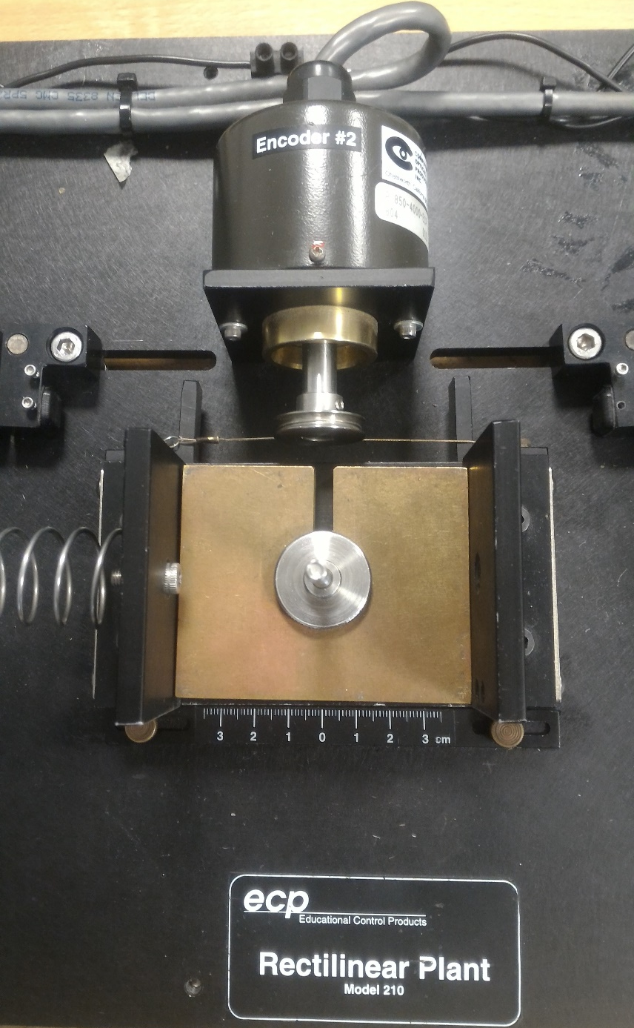
Modelling: carts
Control of linear vibrations
Each cart: where
: total damping (viscous + spring) of the i-th cart
Setting and neglecting nonlinear friction
where
POLITECNICO DI MILANO
Notes:
Mettere foto carrellino
Fare sezioni a scomparsa con immagini riferite al pezzo del modello

Slide 8
Equations: 1-2-3 DOF
Control of linear vibrations
: state of the motor (current)
: position of the cart
: position of the cart
: velocity of the cart
2DOF: Lagrangian approach: where
State space model:
With suitable definitions of M, C, K, B
Analogously for 3 dof
POLITECNICO DI MILANO
Notes:
Levare x1 x2 x3 e fare solo matrici e mettere anche 3 dof

Slide 9
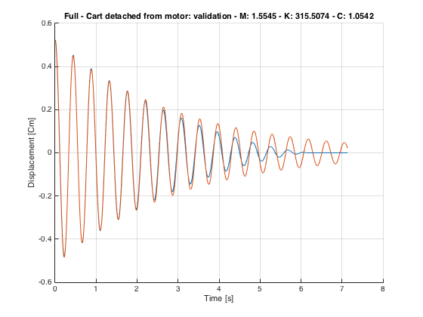
White box identification: detached cart
Control of linear vibrations
The cart was released from a fixed position and allowed to oscillate:
- ; T : time difference between first and second peak
- , ; : amplitudes of first and second peaks
- : for each spring two experiments, with and without load:
- varies with M (ball bearing friction?):
Validation: real output vs simulation (identified parameters):
fit=0.9449±0.0263
Loss of accuracy on the long run
POLITECNICO DI MILANO
Notes:
Inserire freq di campionamento 200 Hz e perché
Inserire schema su come si è fatta l’identificazione: Raccolta dati->elaborazione->creazione modello->validazione (sul sitema reale)
Fare foto grande e spiragre ogni parametro sulla foto
Spezzare in due slides con omega e csi sulla figura e poi altra slide dove si ricavano K,M,C e il fit

Slide 10
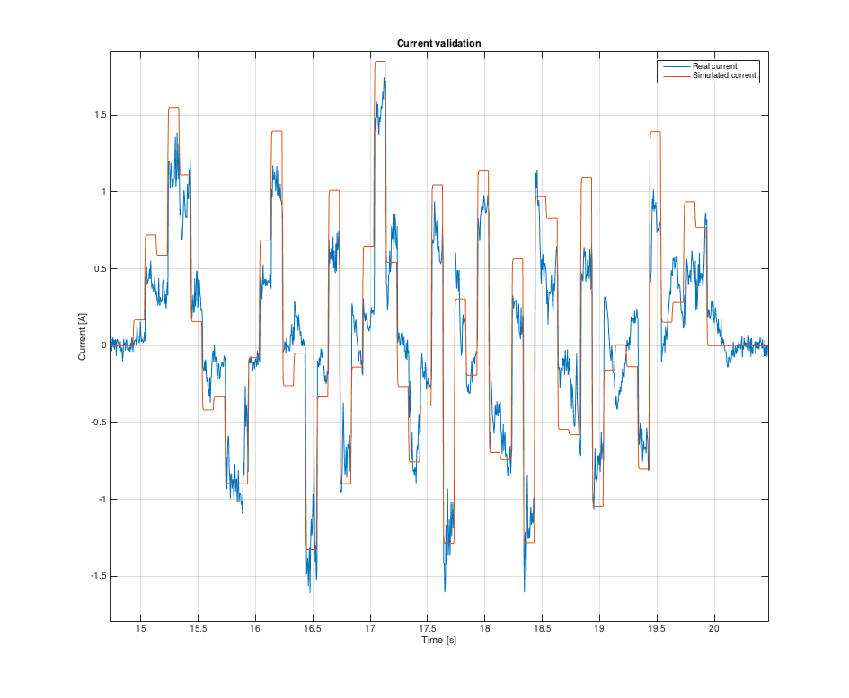
White box identification: motor only
Control of linear vibrations
Resistance only: voltage pulses to motor: steady state measurement of
Resistance and inductance: experimental input/output data given to Matlab tfest (first order)
; back-emf neglected because
,
Nominal values from motor datasheet
,
Validation: real output vs simulation with input = N(0,9/4): fit=0.8142±0.0364
POLITECNICO DI MILANO
Notes:
Voltaggio a onda quadra con corrente che lo segue e fare vedere che la disatnza a steady state è R. L’abbiamo idnetificata cosi.
Per la fuznione di straferimento mettere il blocchetto di simulink nei modelli

Slide 11
Overall system identification
Control of linear vibrations
Same tests and same techniques used for detached parts. Results:
System mass: ; Motor mass:
System springs: , ,
System damping(load/no load):
, ,
, ,
Linear torque constant:
Validation: real output vs simulation with input: where :
Fit:
1 dof: (85.42±1.68)%
2 dof (2 combinations: K_{h}-K_{m}, K_{l}-K_{h}): (86.54±4.68)%
POLITECNICO DI MILANO
Notes:
Levare i valori e mettere solo imamgini e fare vedere con due blocchi simulink che è l’unione

Slide 12
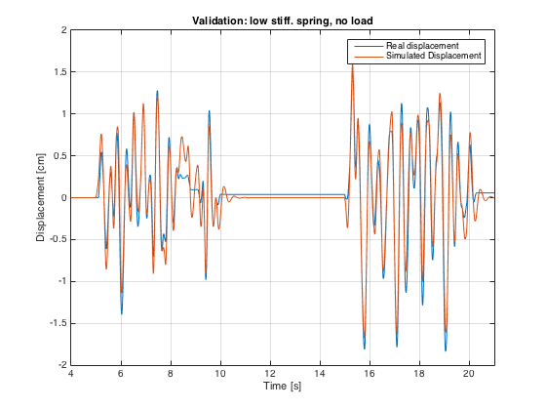
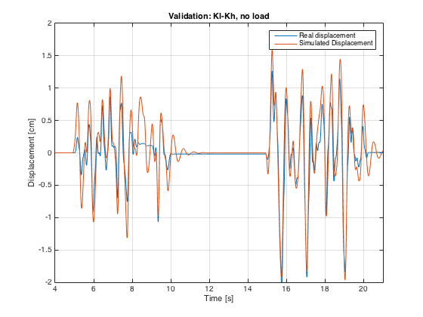
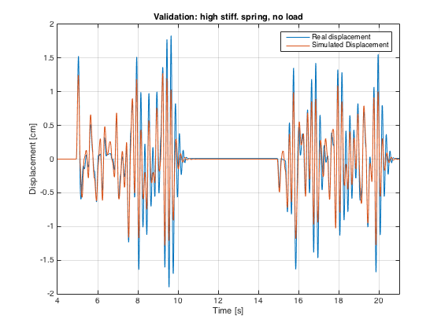
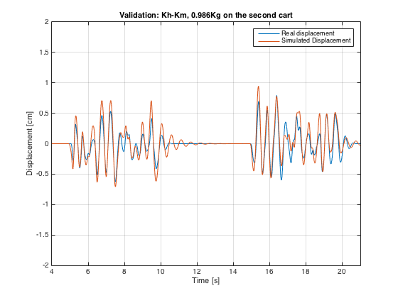
Overall system identification
Control of linear vibrations
1 dof K_{l}
2 dof K_{l} K_{h}
1 dof K_{h}
2 dof K_{h} K_{m}
POLITECNICO DI MILANO
Notes:
Fare anche la gray box

